Slide 1
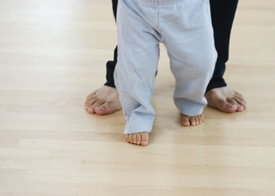



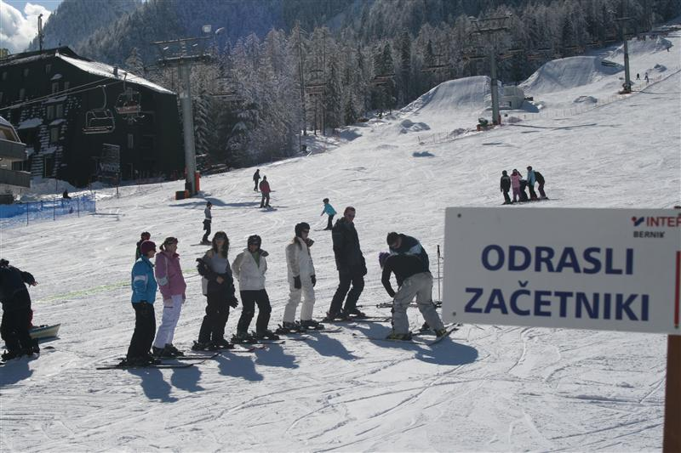
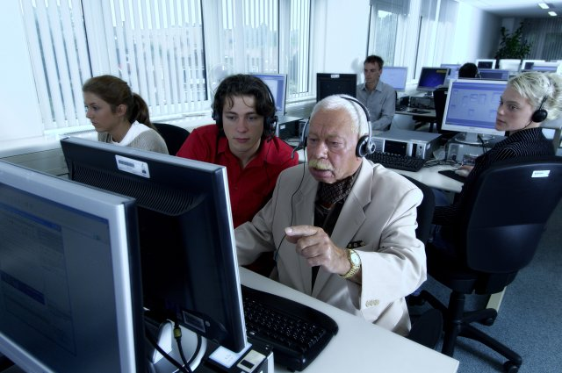

Slide 2
Dke -
DOMOVINSKA IN DRŽAVLJANSKA KULTURA IN ETIKA

Slide 3
DRŽAVLJANSKA KULTURA/VZGOJA - je poučevanje o državi, njeni sestavi in delovanju ter naši vlogi v njej.
DOMOVINA – dežela, v kateri se je nekdo rodil.
ETIKA - del filozofije. Vsebuje razmišljanje o tem, kaj je moralno (pravilno, dobro) in kaj ne.

Slide 4
VSEBINE PRI PREDMETU:
Posameznik, skupnosti, država
Skupnost državljanov Republike Slovenije
Slovenija in človekove pravice
Verovanje, verstva in država

Slide 5


NARIŠI IME
INTERESI, HOBIJI
MOČNA PODROČJA…
RAD BI BIL…
MOTO ŽIVLJENJA

Slide 6
